Slide 1
Створення масштабованого веб-застосунку з використанням MongoDB

Slide 2
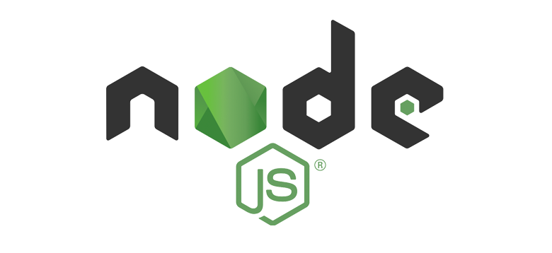





Технології використовувані при розробці
2
Серверна
частина
База даних
Інтерфейс
користувача

Slide 3
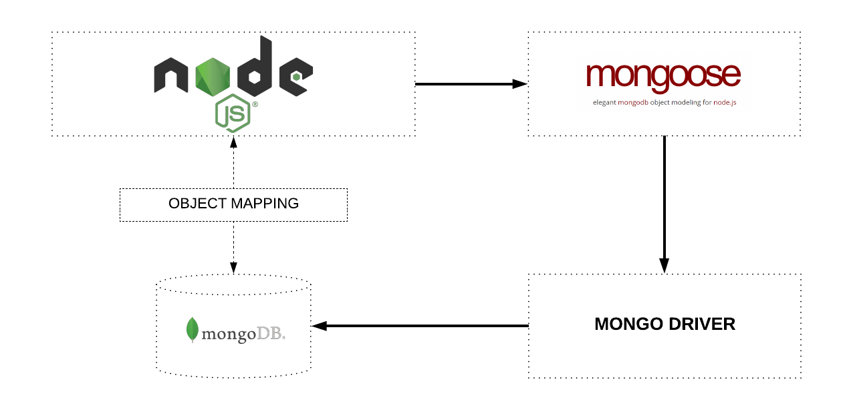
Схема зв’язку сервера з базою даних
3
V8
API

Slide 4
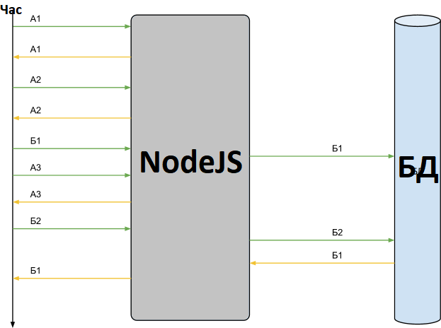
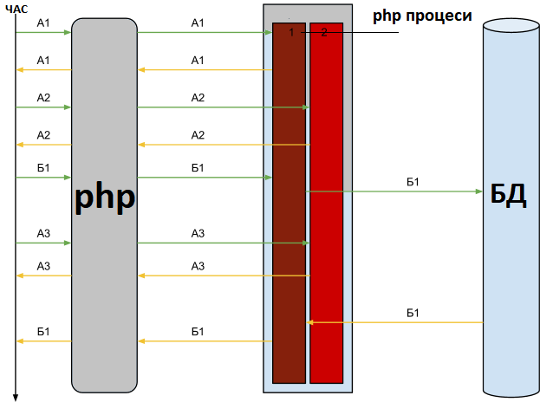
Порівняння php з NodeJS
4

Slide 5






Спонсори проекту NodeJS
5

Slide 6
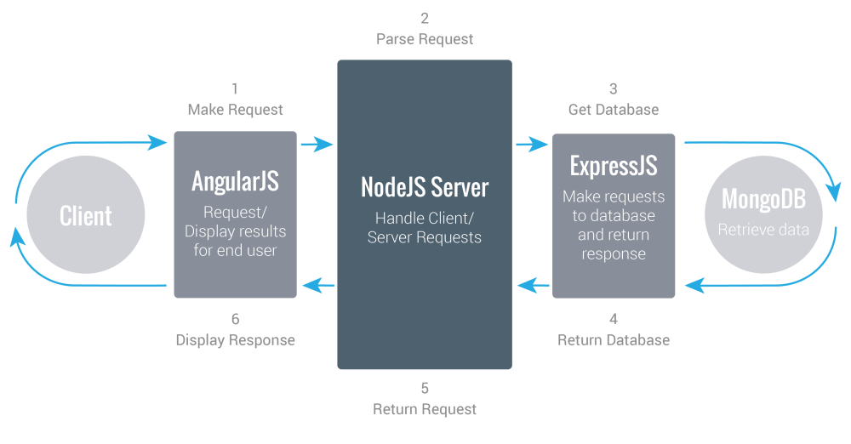
Загальна схема проекту
6

Slide 7
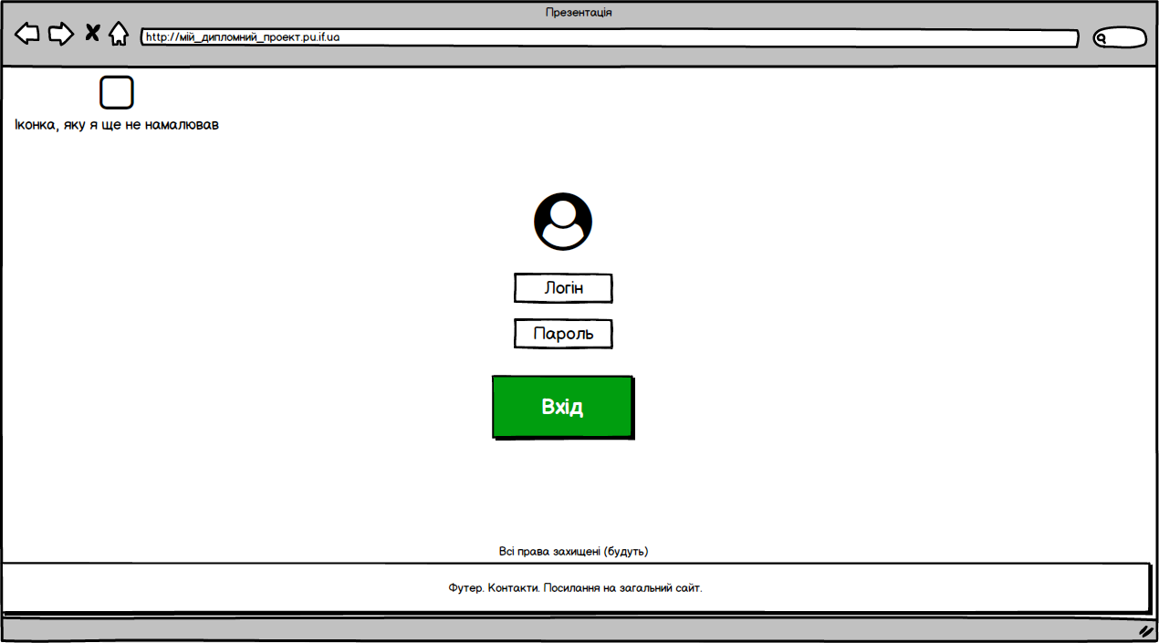
Інтерфейс користувача: авторизація
7

Slide 8
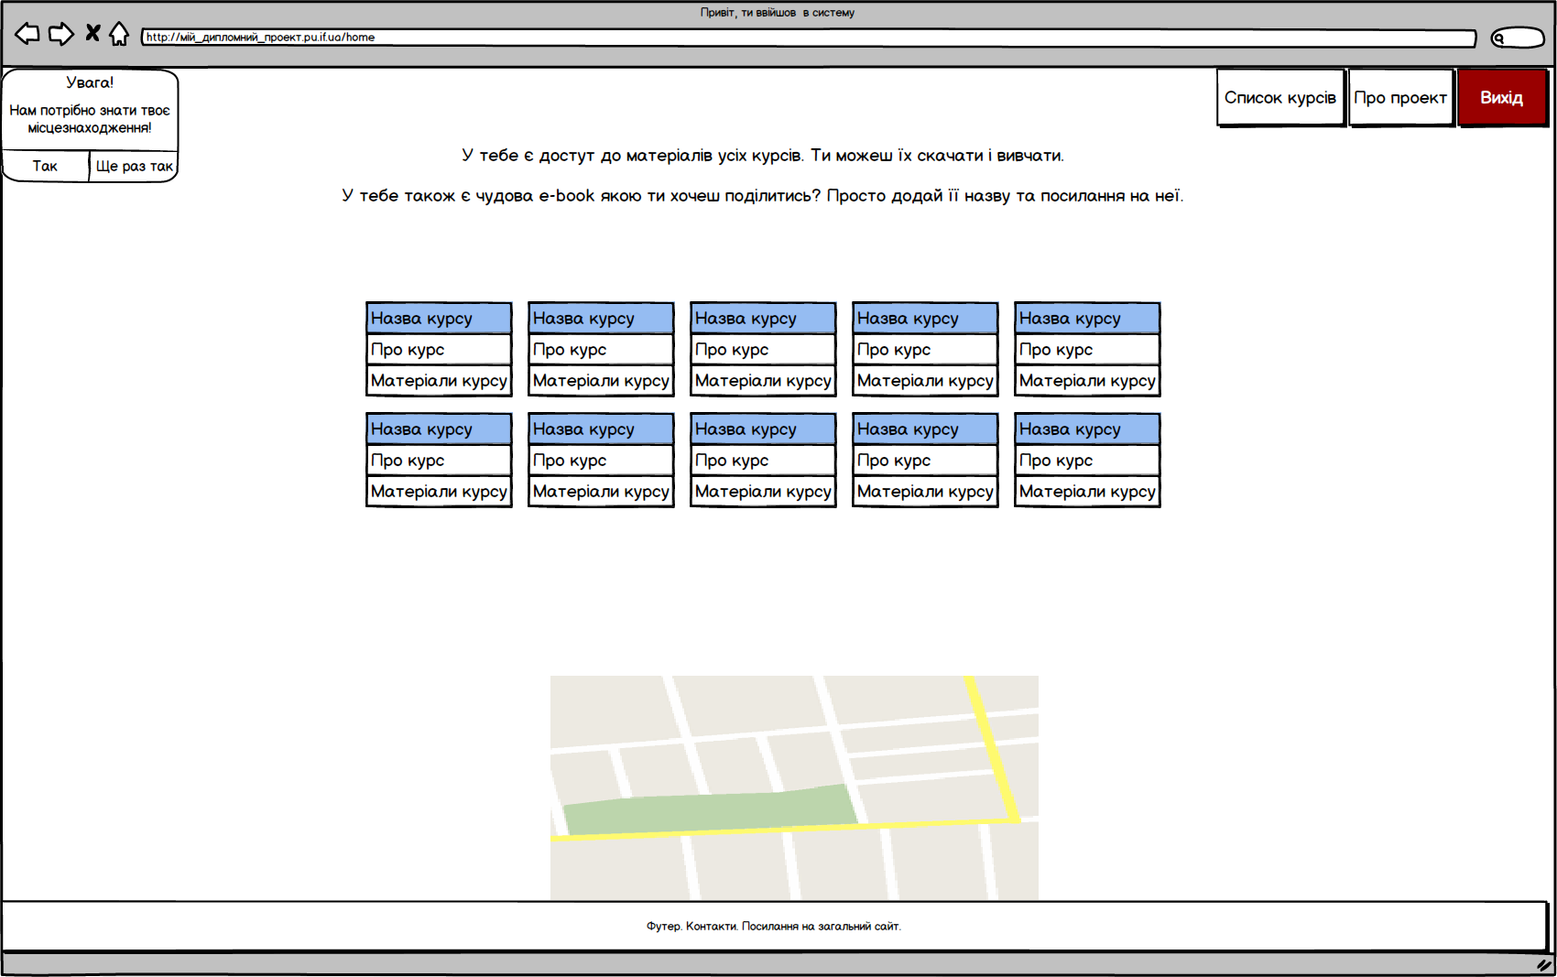
Інтерфейс користувача: домашня сторінка
8

Slide 9
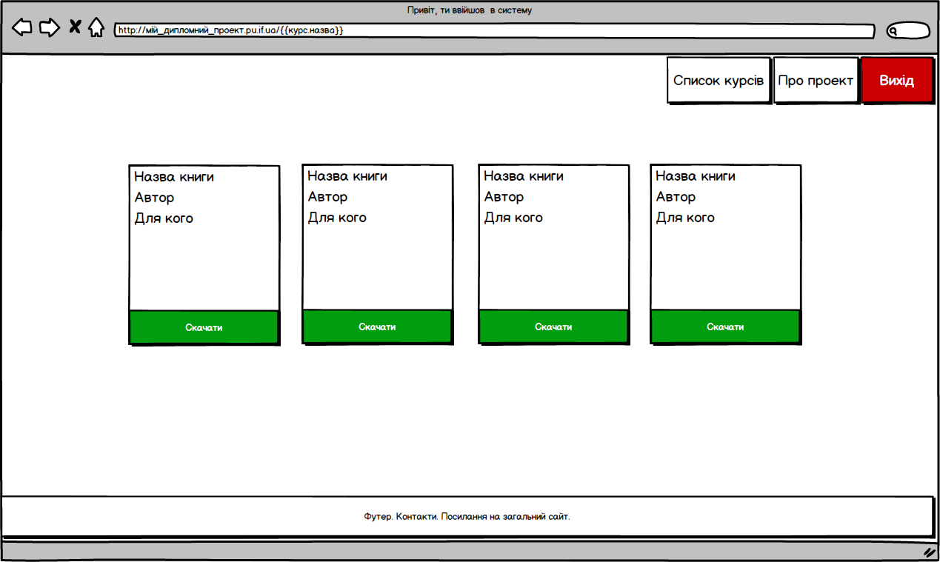
Інтерфейс користувача: список матеріалів
9

Slide 10
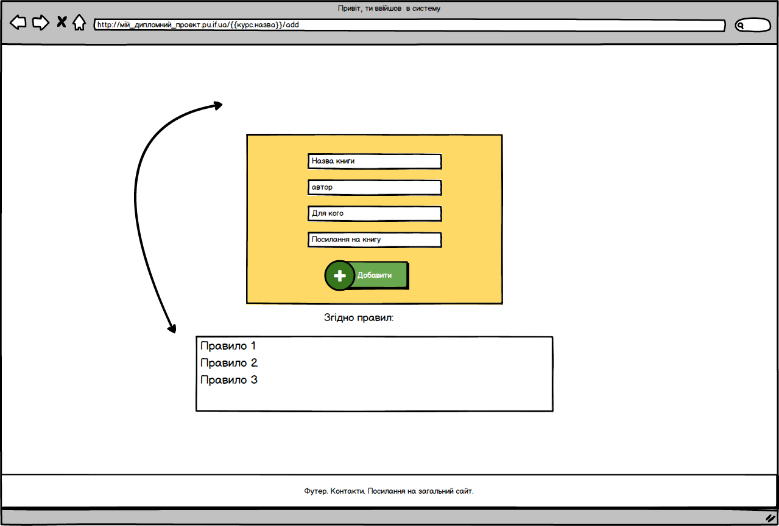
Інтерфейс користувача: додавання матеріалу в БД
10

Slide 11
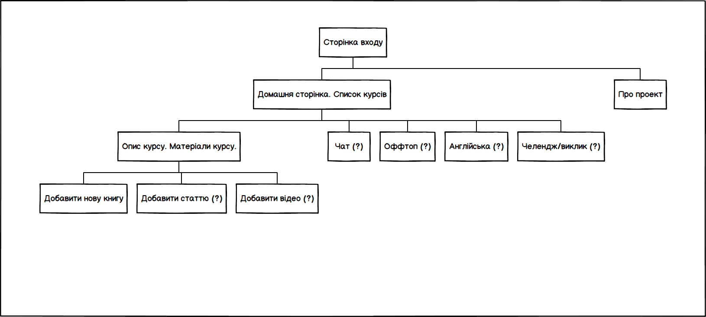
Загальна схема інтерфейсу користувача
11

Slide 12


GitHub
12
Реєстрація на сайті
Створення репозиторіїв
(відкритого або закритого)
git config <user>
git add .
git commit –m ‘Коментар’
git push –u origin master

Slide 13
Дякую за увагу!

